Slide 1

개인프로젝트
홍 준 기

Slide 2
목차
1. 메인 페이지 설명
2. 로그인, 회원가입
3. 게시판 글 작성
4. 게시판 글 수정
5. 시연 영상
이미지

Slide 3
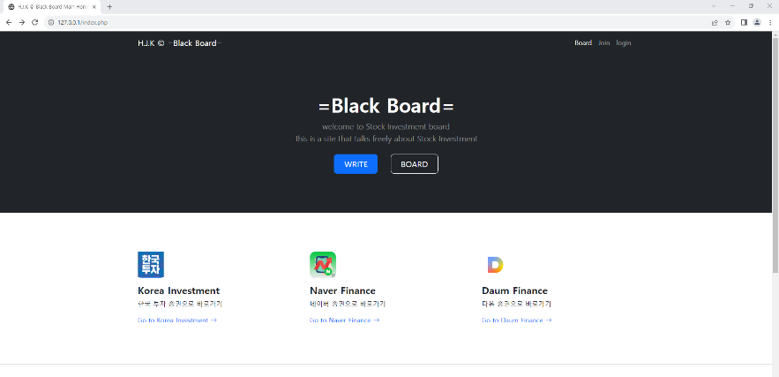

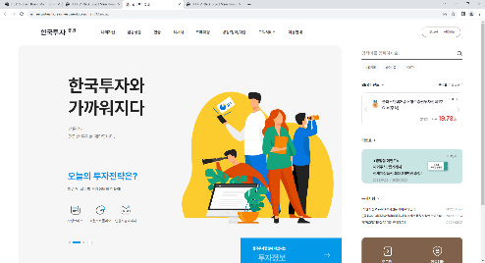
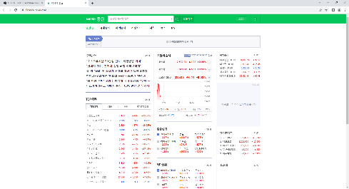
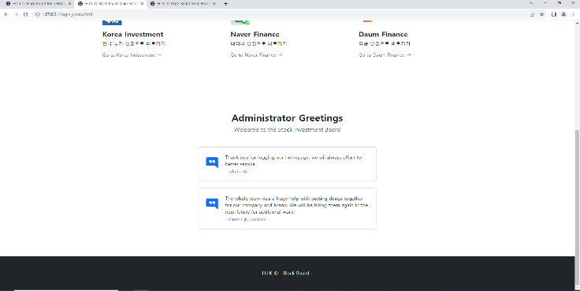
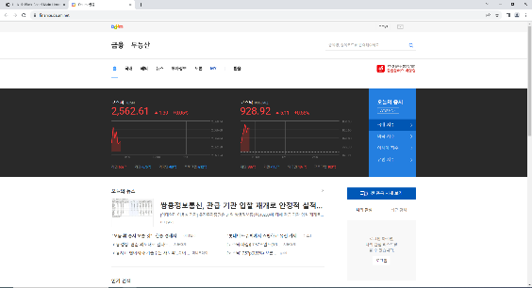
Part 1
홈페이지 첫 화면
이미지
홈페이지 첫 화면(로그인 전)
각 이미지의 하단에 하이퍼링크 클릭하면 각각의 사이트로 이동

Slide 4
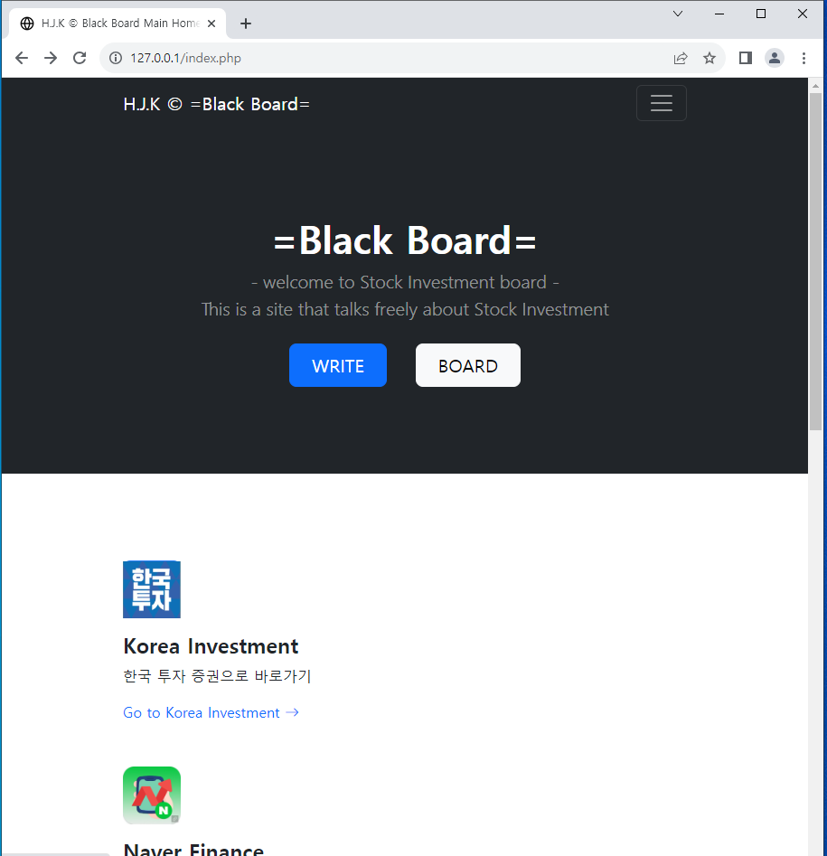
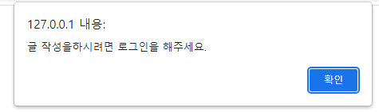
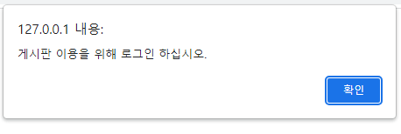
Part 2
비로그인 상태
이미지
비로그인 상태에서 Write 또는 Board를
클릭
안내문 출력 후 확인 버튼 클릭시 전 페이지로 돌아감

Slide 5
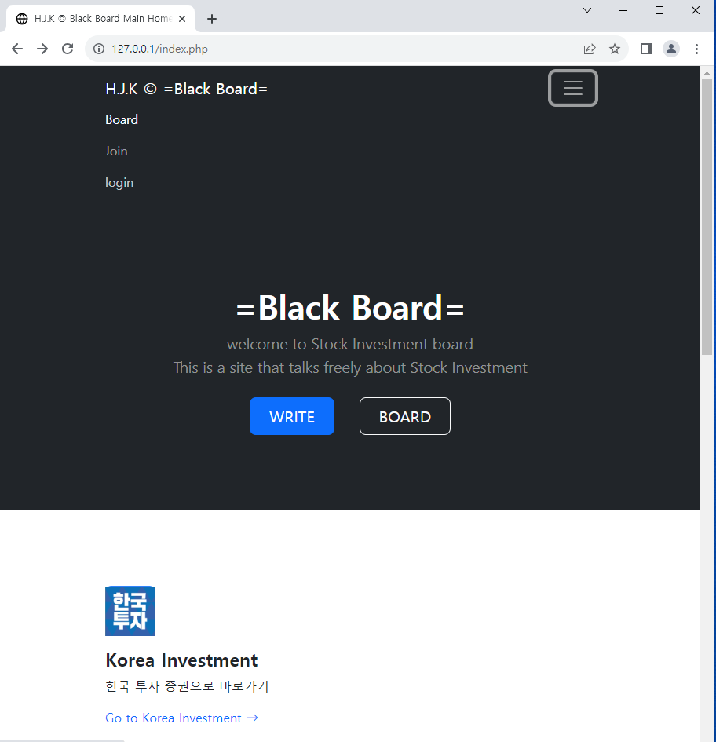
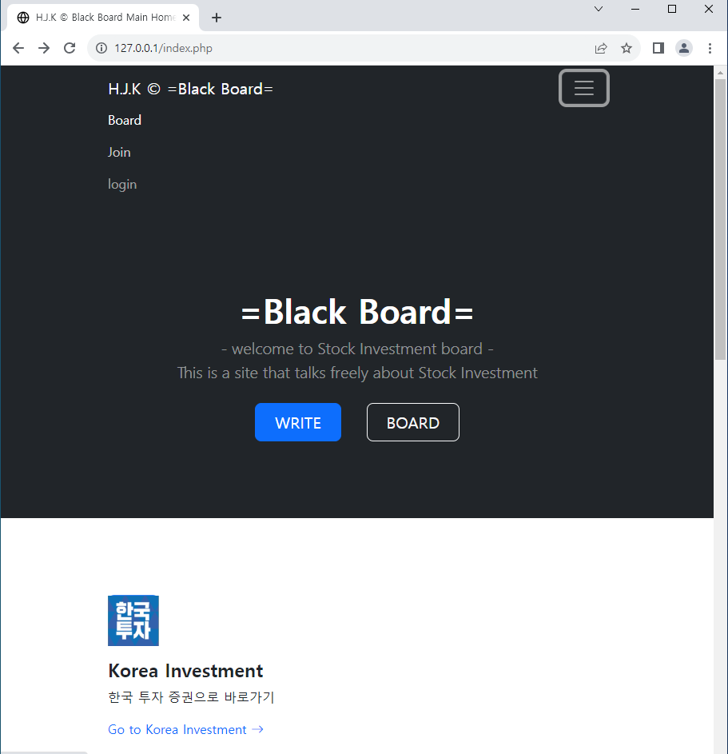
Part 3
홈페이지->로그인,회원가입
이미지
로그인을 원하면 login을 클릭하여 로그인
화면으로 이동
회원가입을 원하면 join을 클릭하여 회원가입 화면으로 이동

Slide 6
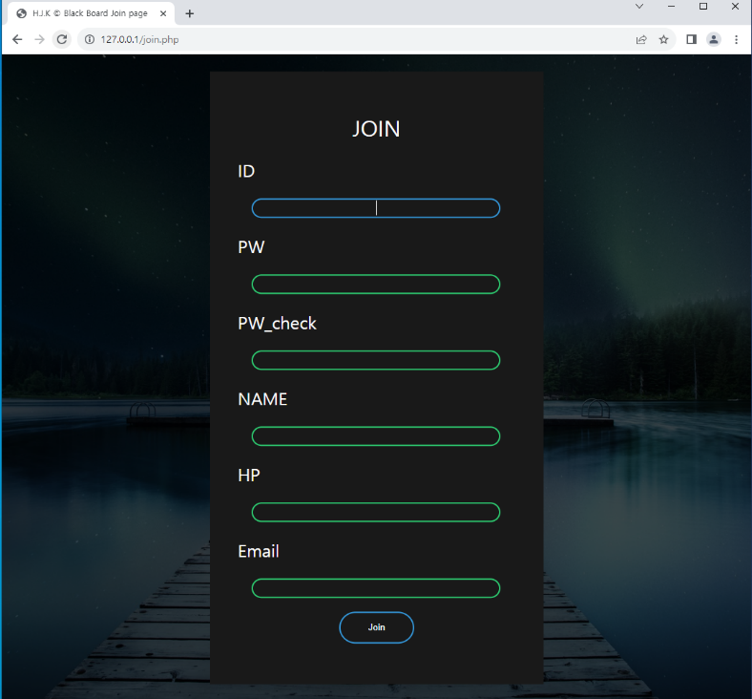
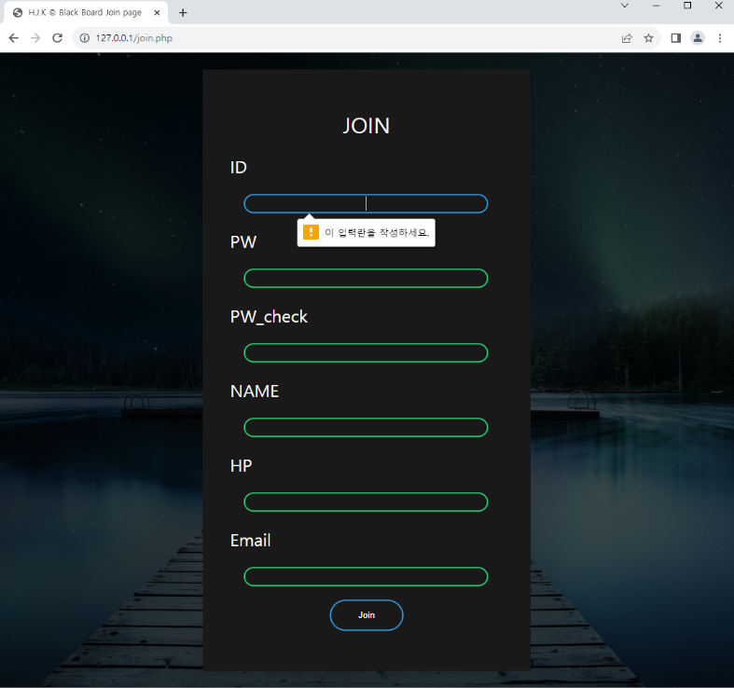
Part 4
홈페이지->join
이미지
회원가입 화면
각 텍스트에 빈칸이 존재 하면 빈칸을 입력하라는 안내 문구 출력

Slide 7
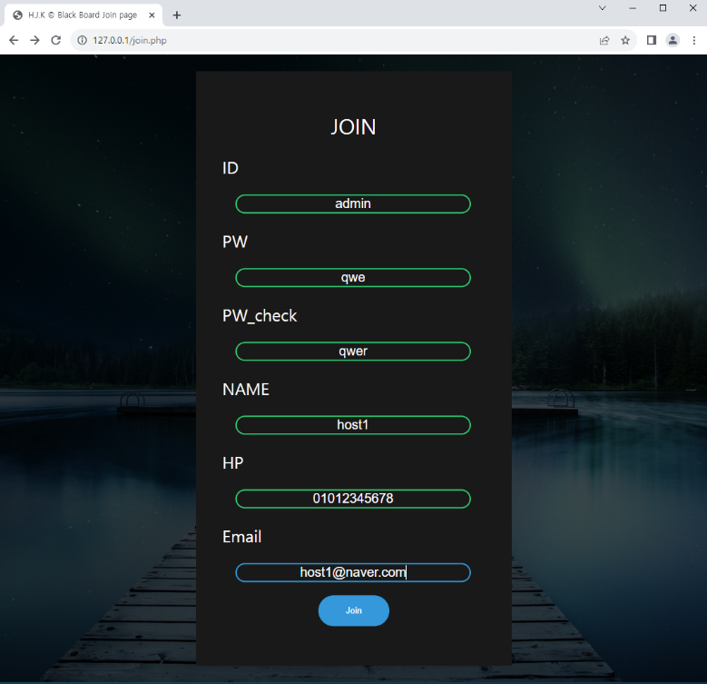
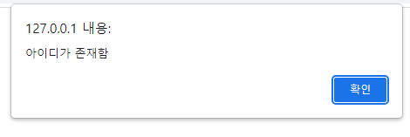
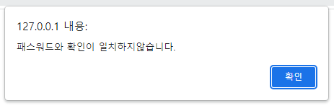
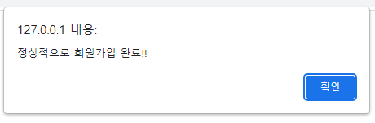
Part 5
회원가입(join)
이미지
빈칸없이 입력하고 join버튼 클릭하면 다음 화면으로 이동
동일한 아이디가 이미 존재하거나 pw와 pw_check의 입력 정보가 불일치하면 문구 출력
정상적으로 입력된 경우 ‘회원가입 완료’ 출력

Slide 8
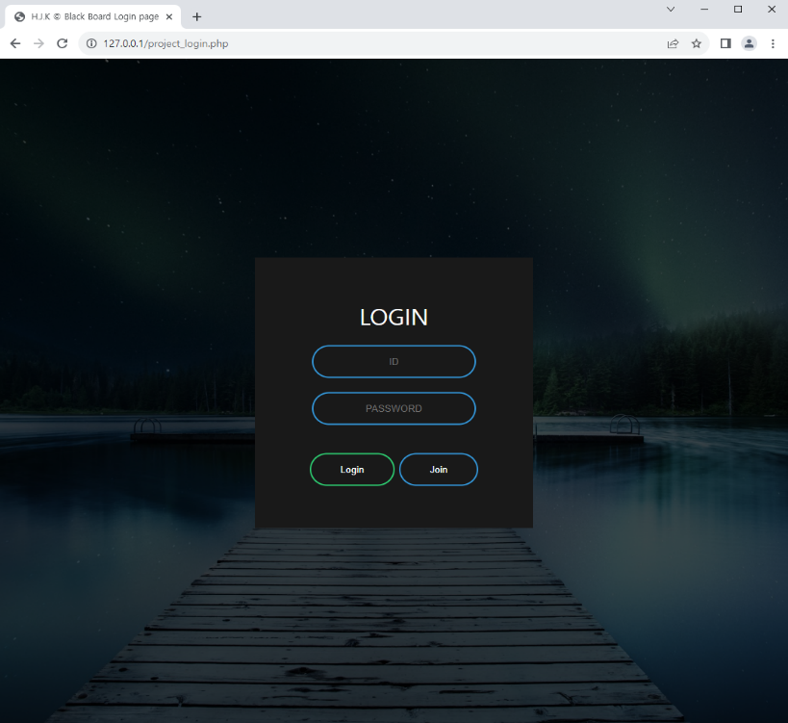
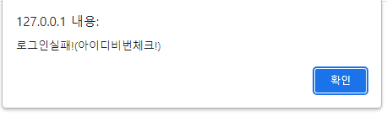
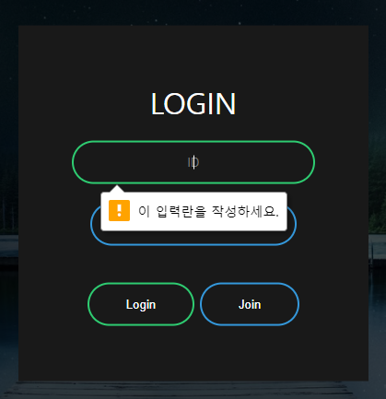
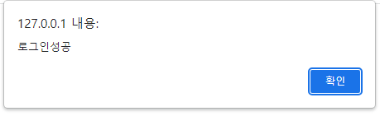
Part 6
로그인 화면
이미지
존재하지 않는 아이디 이거나 비밀번호가 틀리면 오류 출력, 올바르게 입력 했다면 ‘로그인 성공’출력 후 홈페이지로 이동한다.
로그인 화면
빈칸이 존재하면 빈칸을 입력하라는 문구 출력

Slide 9
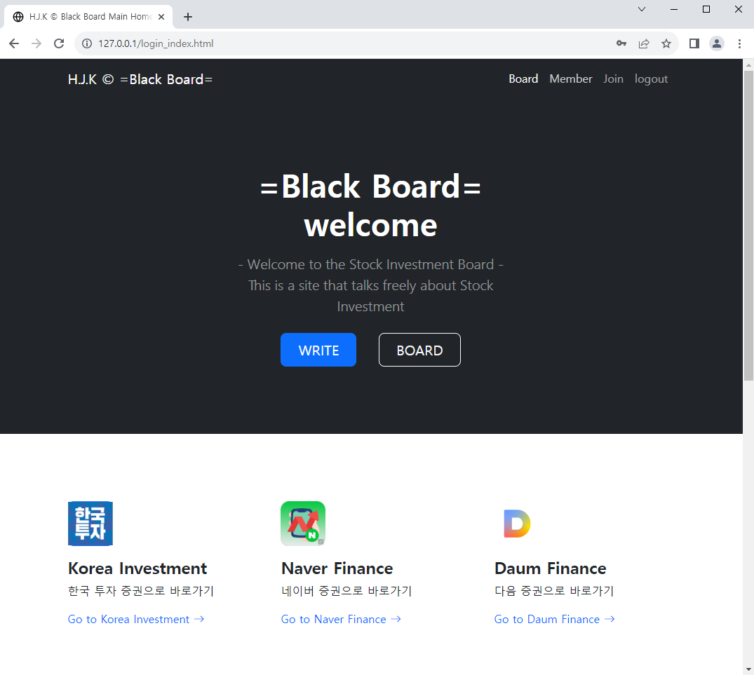
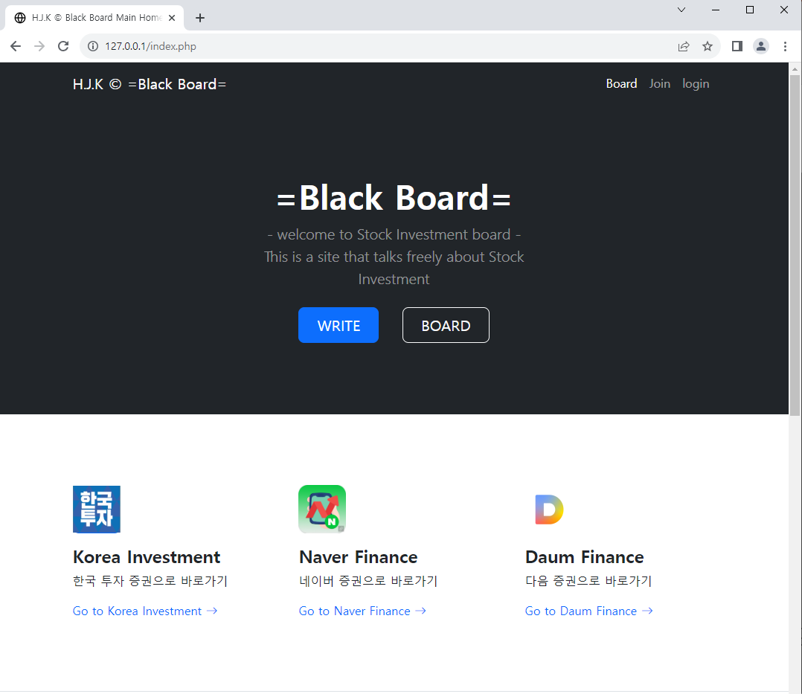
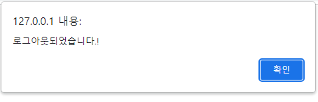
Part 7
로그인->홈페이지->로그아웃
이미지
상단에 로그아웃을 클릭했을 때 ‘로그아웃’ 출력 후 다시 처음 화면으로 돌아온다.
로그인 완료후 이동 하는 홈페이지 화면

Slide 10
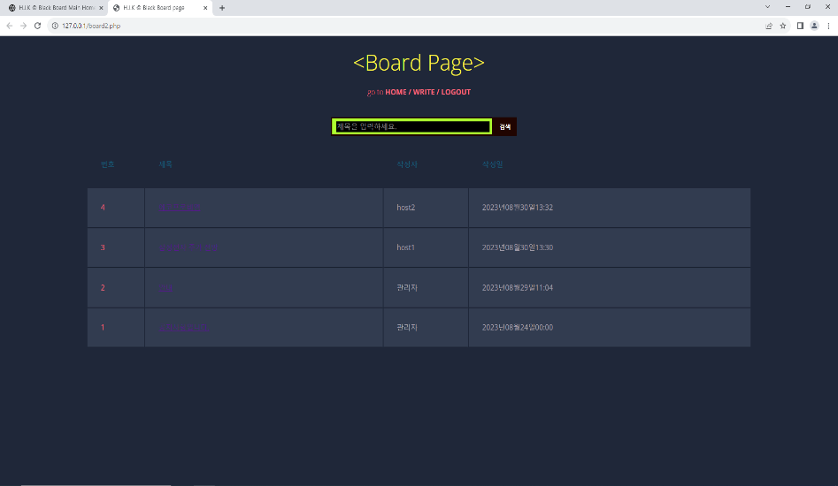
Part 8
홈페이지->게시판
이미지
게시판 화면은 모든 사용자가 작성한 글을 볼 수 있게 하였다.
홈페이지 상단에 Board 또는 중간에 BAORD 버튼을 클릭하면 게시판으로 이동한다.

Slide 11
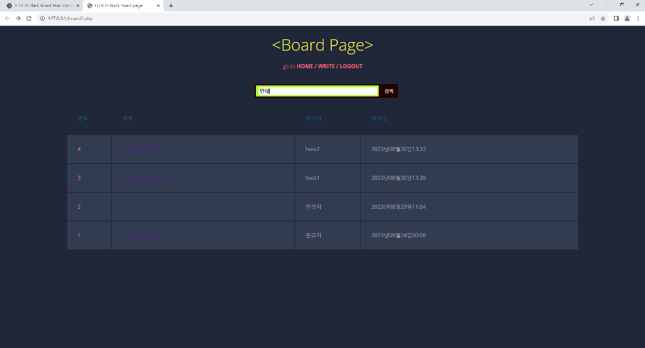
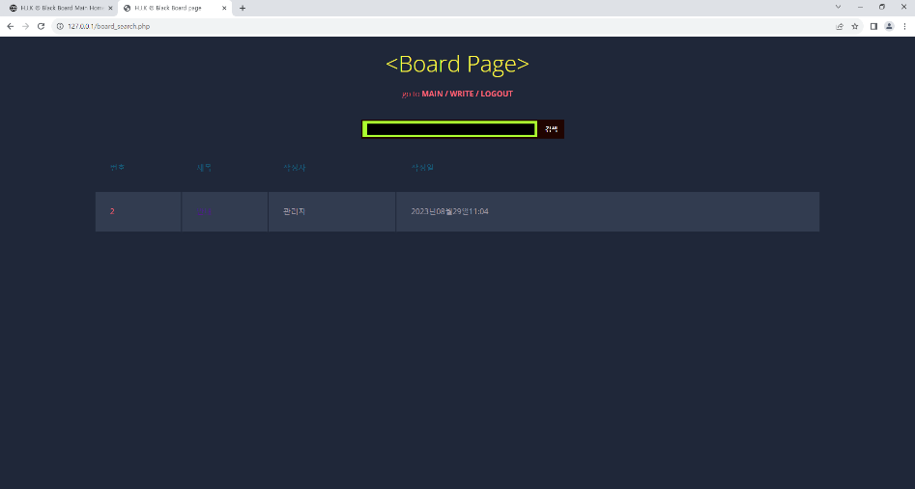
Part 9
게시판->게시물 검색
이미지
원하는 게시물을 쉽게 찾을 수 있도록 하기 위하여 게시판 상단에 게시물 제목을 통해서 검색이 가능하게 만들었다.
검색창에 원하는 게시물의 제목을 입력하고 검색버튼을 클릭하면 검색한 게시물만 출력 된다.

Slide 12
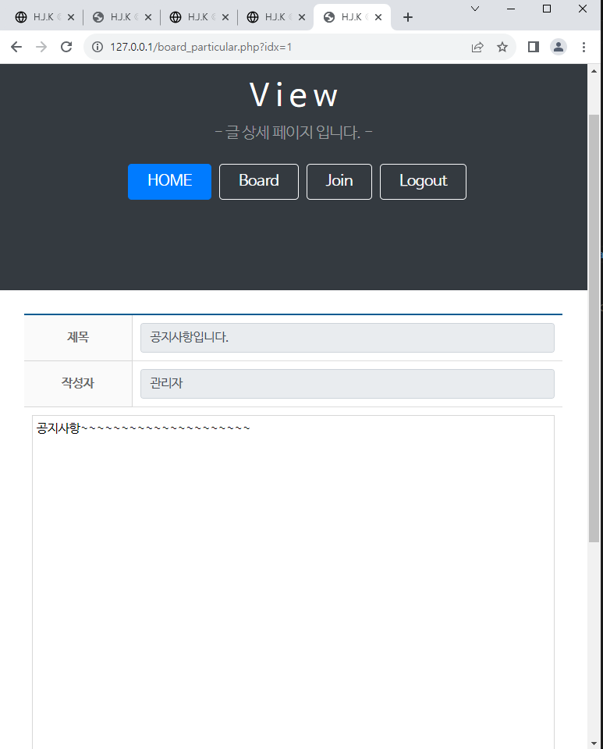
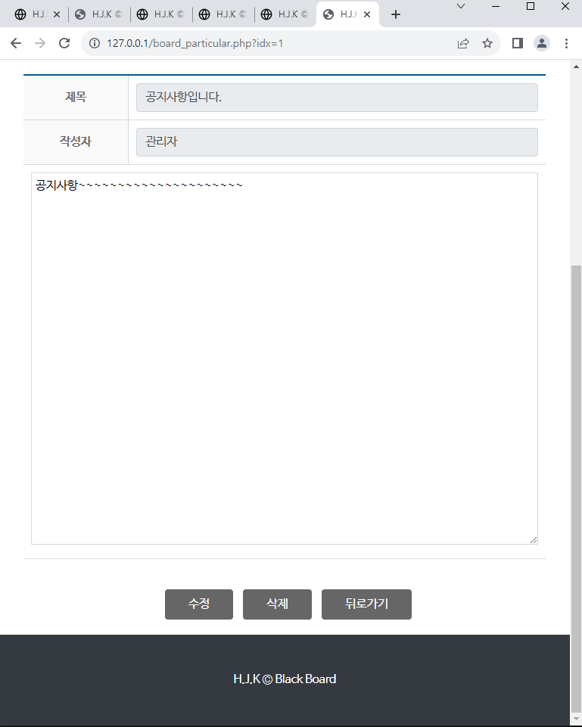
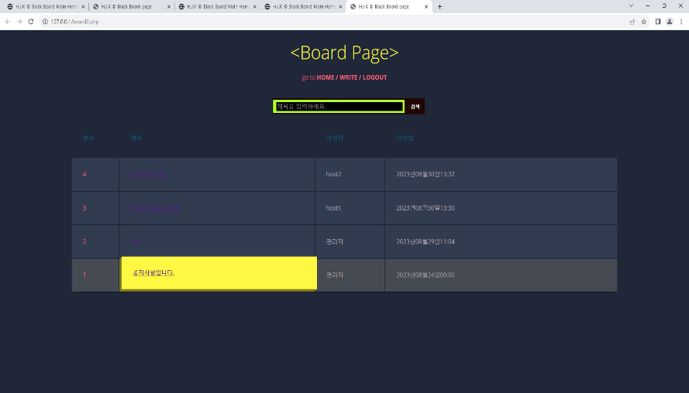
Part 10
게시판->게시판 상세화면
이미지
원하는 게시물의 제목을 클릭하면 게시물을 상세히 볼 수 있는 상세페이지로 이동한다.
상세페이지
상단의 버튼을 클릭하면 다른 페이지 로 이동 할 수 있다.

Slide 13
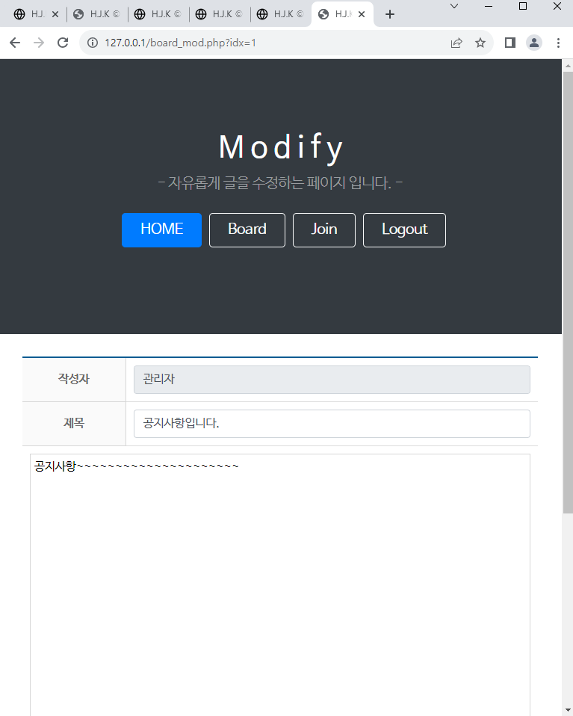
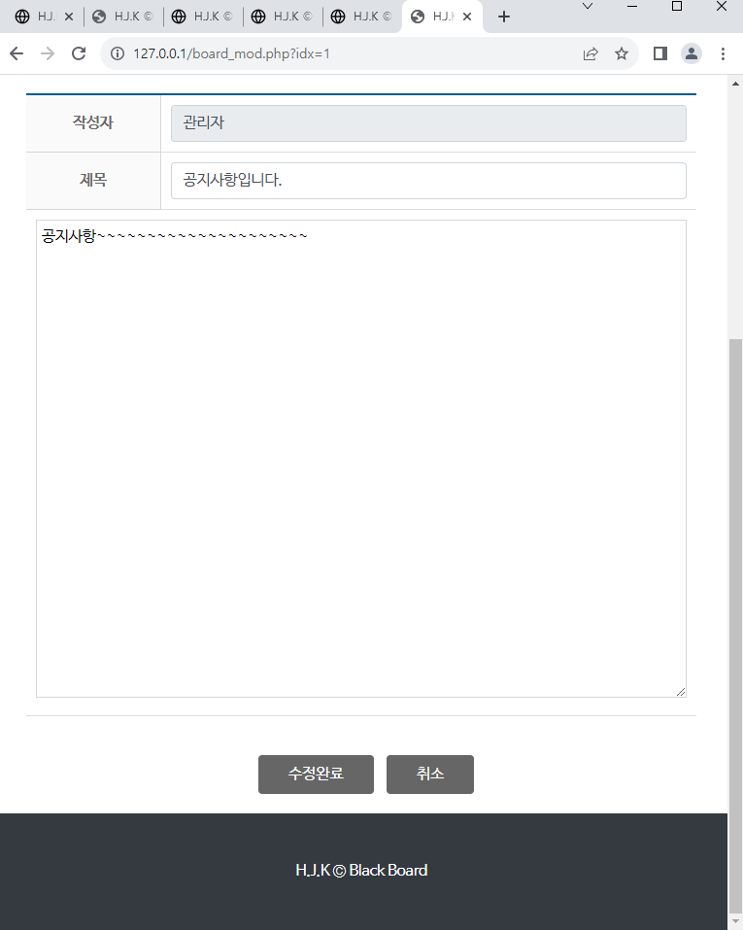
Part 11
게시판 상세->게시물 수정
이미지
상세 화면 하단에 수정버튼을 클릭하면 게시물을 수정하는 화면으로 이동한다.
수정 화면에서 제목, 내용을 수정 할 수 있으며
수정 후 수정 완료 버튼을 누르면 수정이 되고 다시 메인 게시판으로 이동한다.

Slide 14
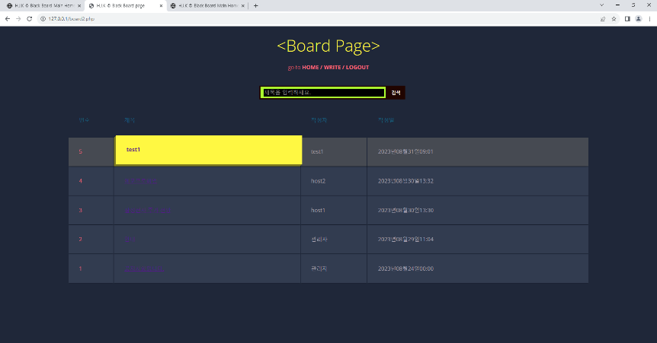
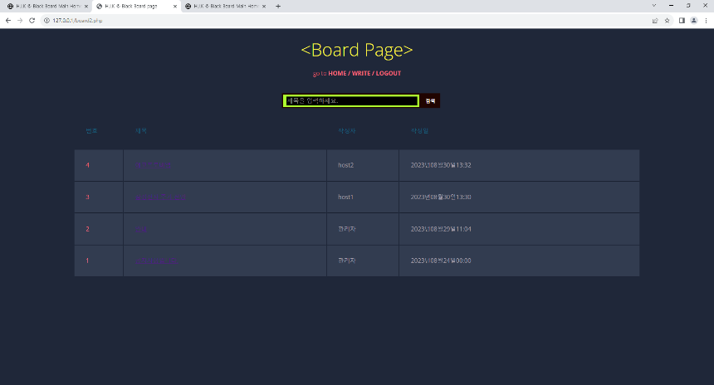
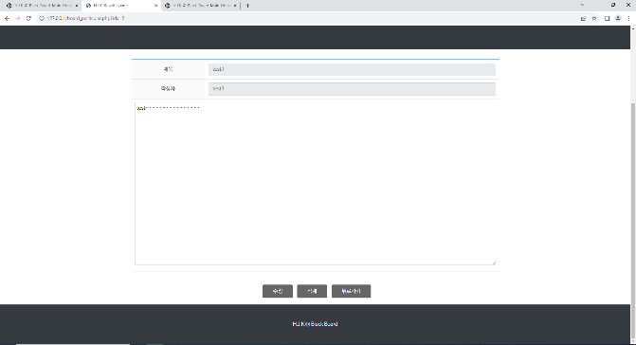
Part 12
게시판 상세->게시물 삭제
이미지
상세 화면 하단에 삭제 버튼을 클릭하면 게시물이 삭제 된다.
삭제 버튼을 누르면 다시 게시판 화면으로 돌아오고 목록에서 게시물이 삭제된 것을 확인할 수 있다.

Slide 15
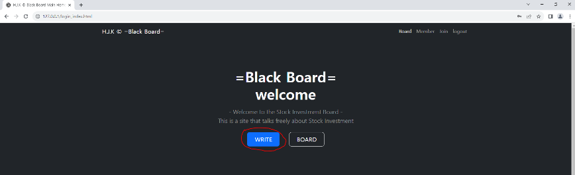
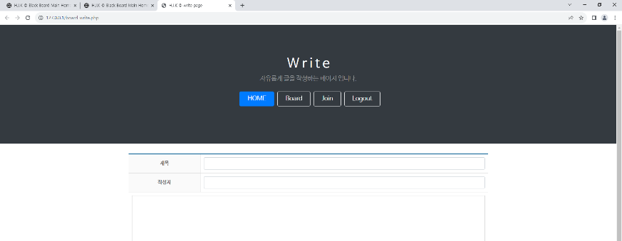
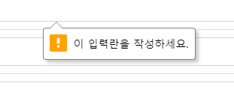
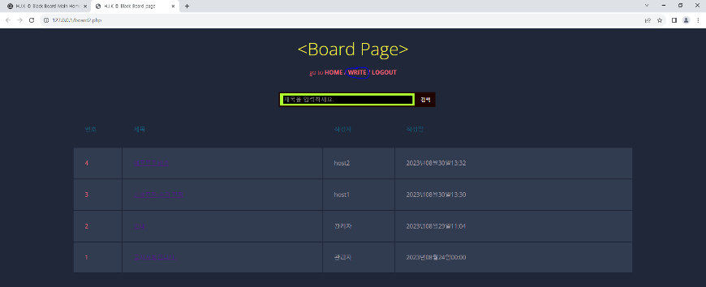
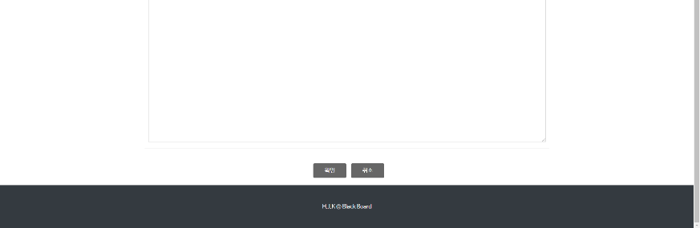
Part 13
게시판,홈페이지->게시물 작성
이미지
로그인이 되어있는 상태에서 홈페이지 메인에 write 또는 게시판 상단에 write를 클릭하면
글쓰기 페이지로 넘어간다.
글쓰기 화면에서 제목, 작성자, 내용을 빈칸 없이(빈칸이 있으면 입력하라는 문구 출력) 입력 하고
확인 버튼을 누르면 글이 게시판에 업로드 된다.

Slide 16
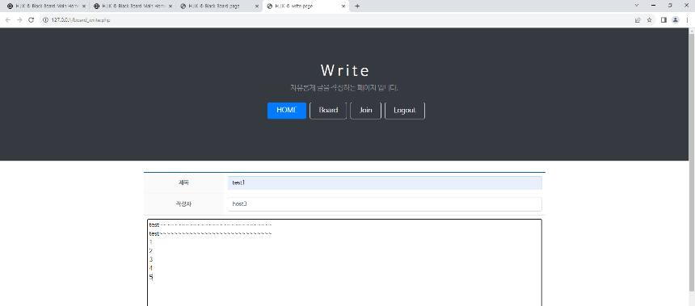
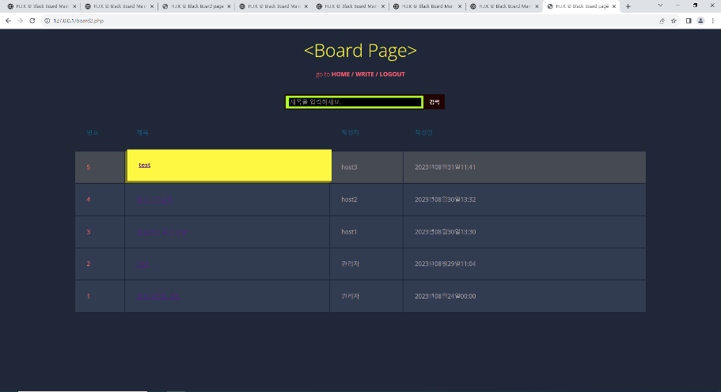
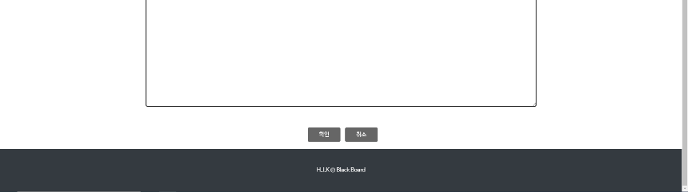
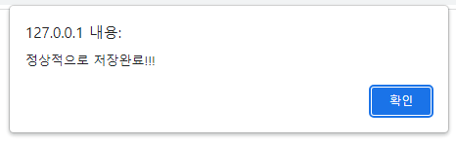
Part 14
게시물 작성->게시판
이미지
게시물 작성 화면에서 빈칸없이 내용을 모두
입력하고 확인 버튼을 누르면 저장완료라는 문구 출력 후 게시판 화면으로 이동
새로 업로드된 게시물이 생긴 것을 확인할 수 있다.

Slide 17
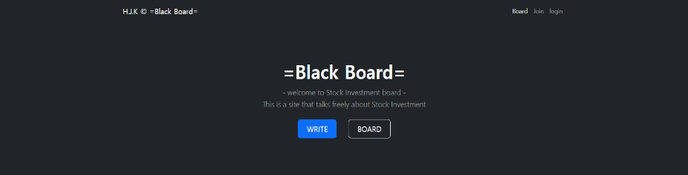
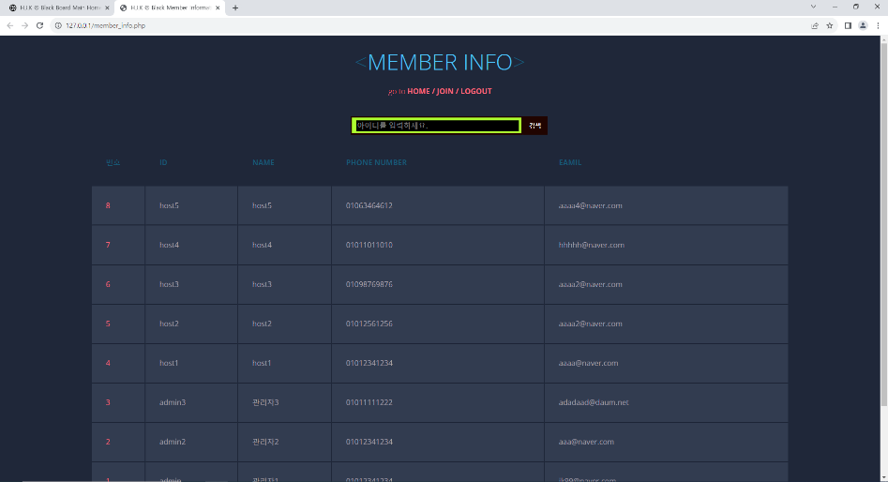
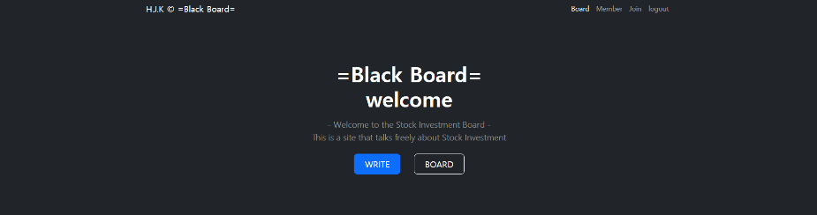
Part 15
홈페이지->회원 목록
로그인 전
이미지
로그인을 하고 홈페이지 상단에 Member를 클릭
Member를 클릭하면 위 사진처럼 홈페이지에 가입된 회원들의 정보를 볼 수 있다.

Slide 18
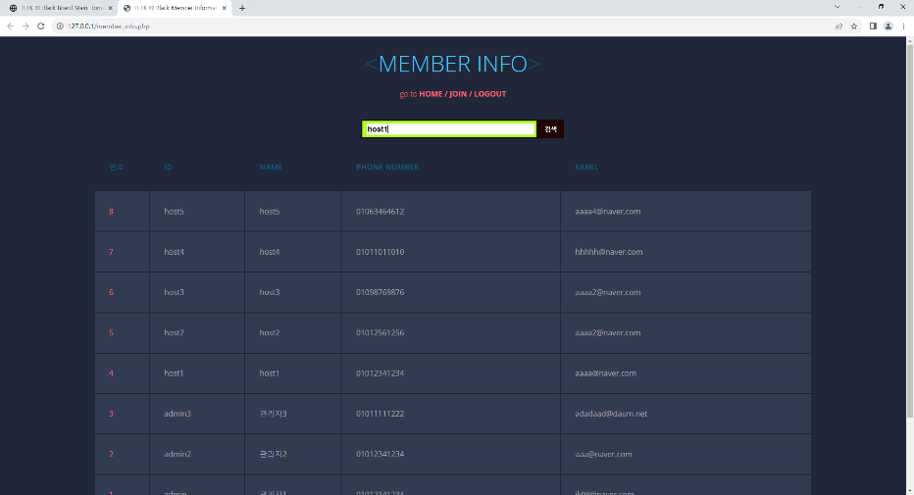
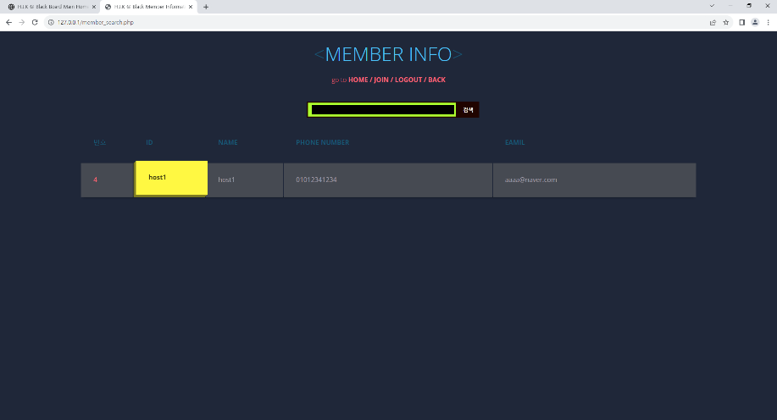
Part 16
회원 목록->회원 검색
이미지
검색창에 찾고 싶은 회원의 id를 입력하고 검색을 클릭 하면 검색한 회원화면으로 이동한다.
회원 목록 화면에서 검색한 회원만 출력된 화면이 나온다.

Slide 19
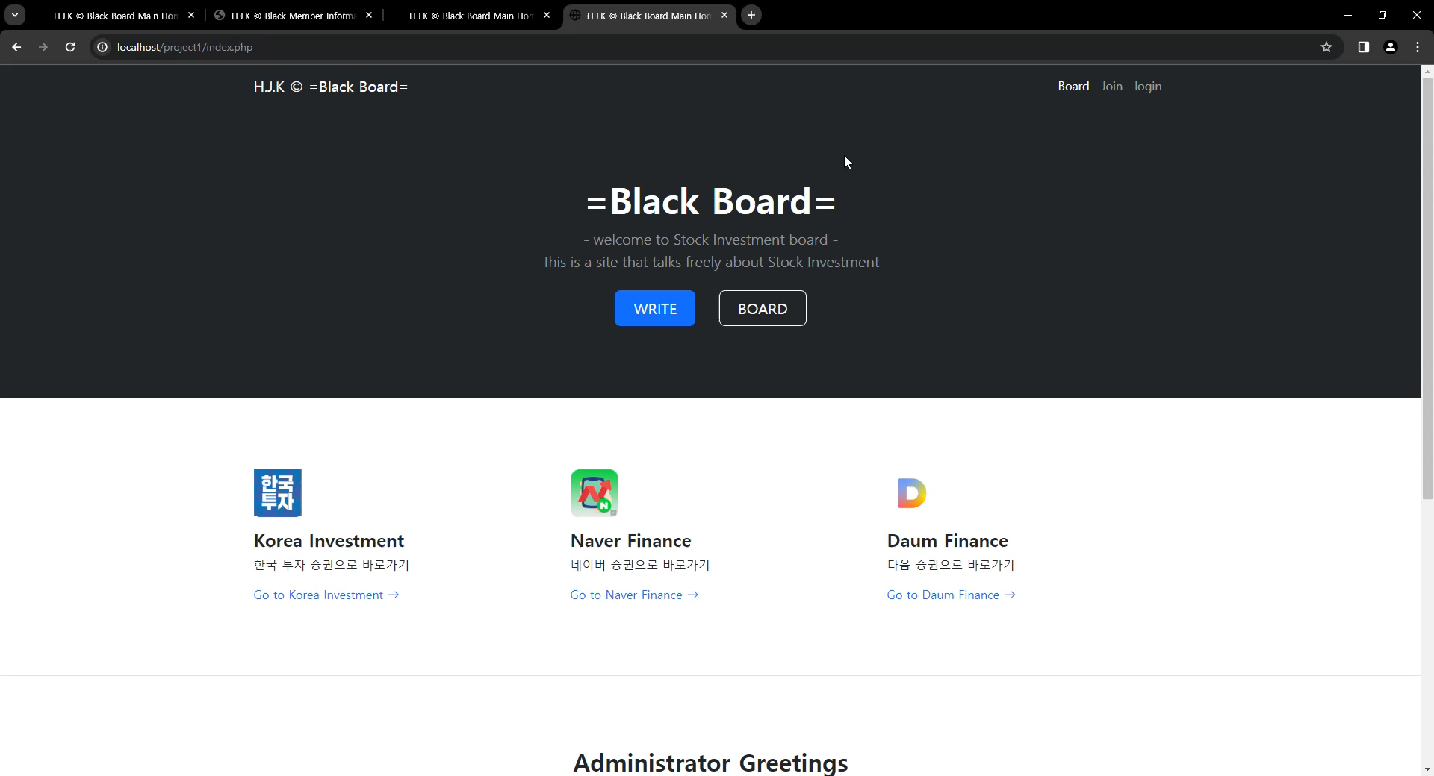
이미지

Slide 20
THANK YOU!!!

